Slide 1
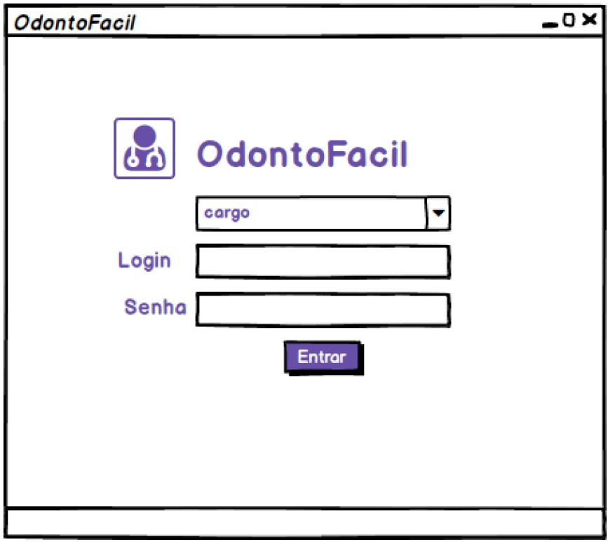
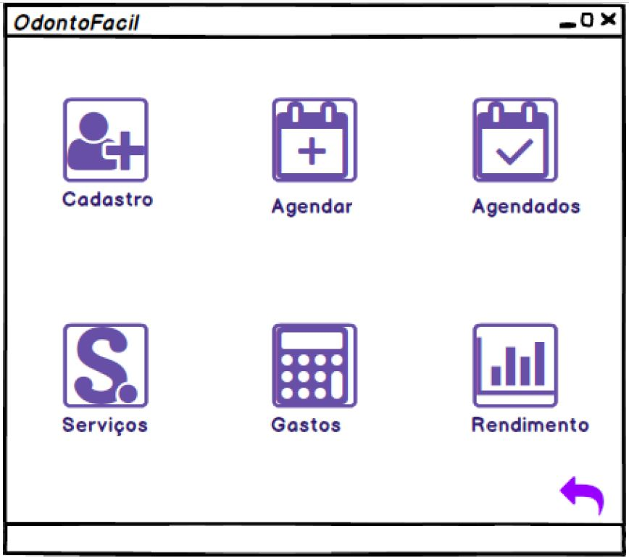
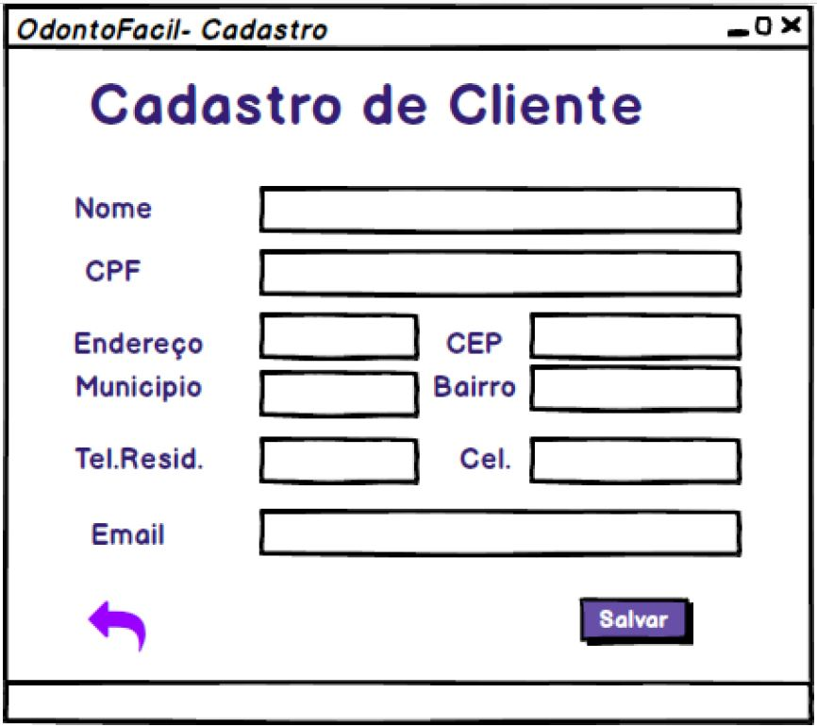
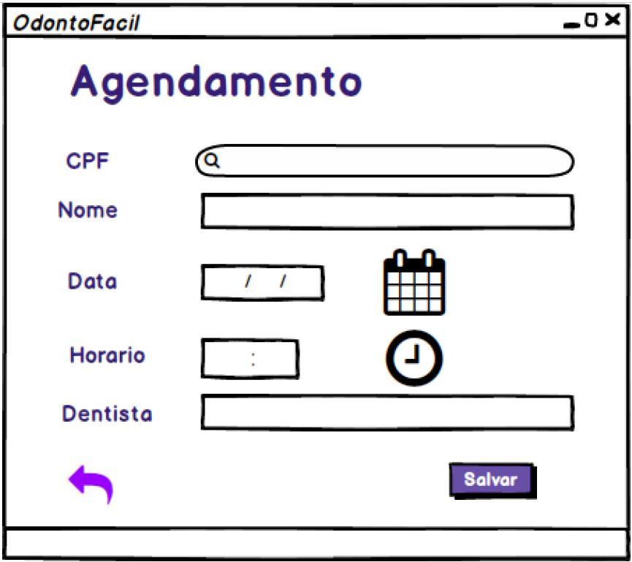
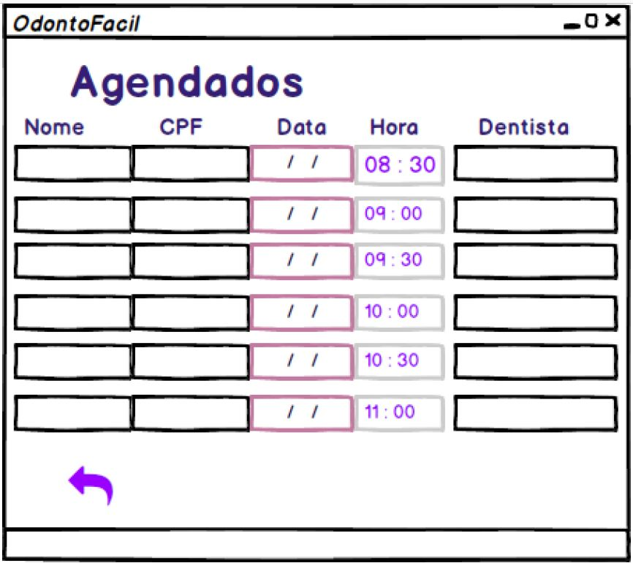
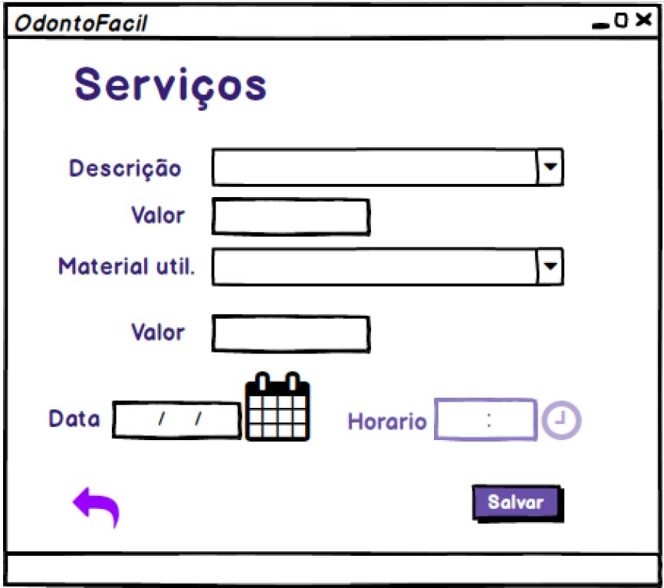
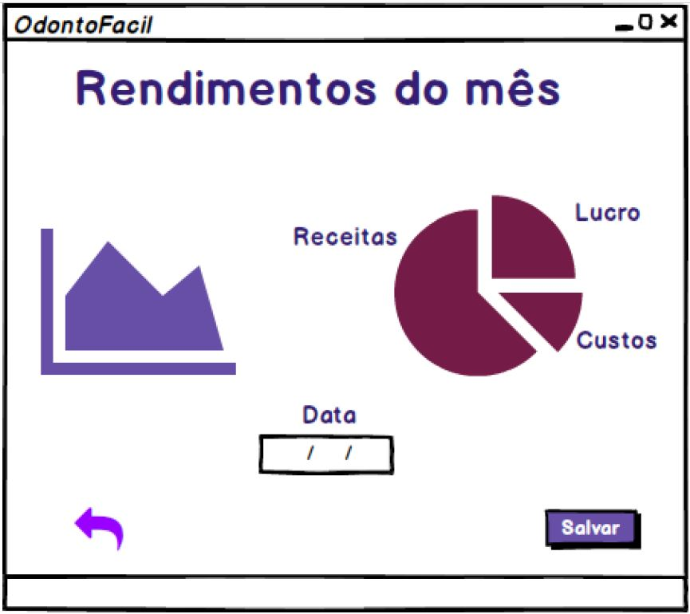
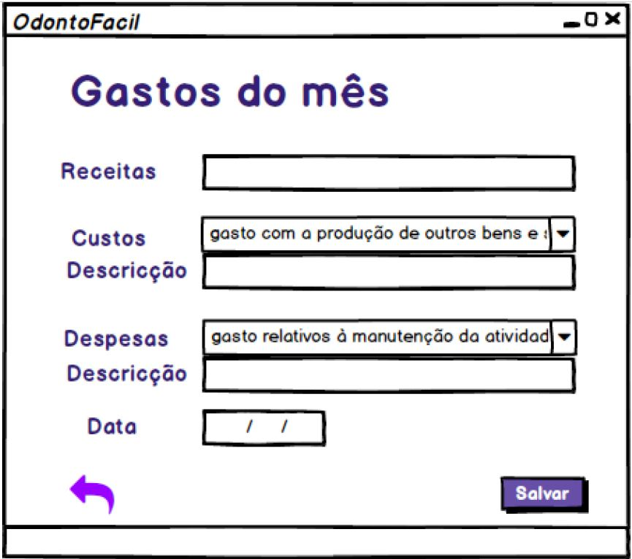
Sistema da Clinica odontologica
OdontoFacil

Slide 2
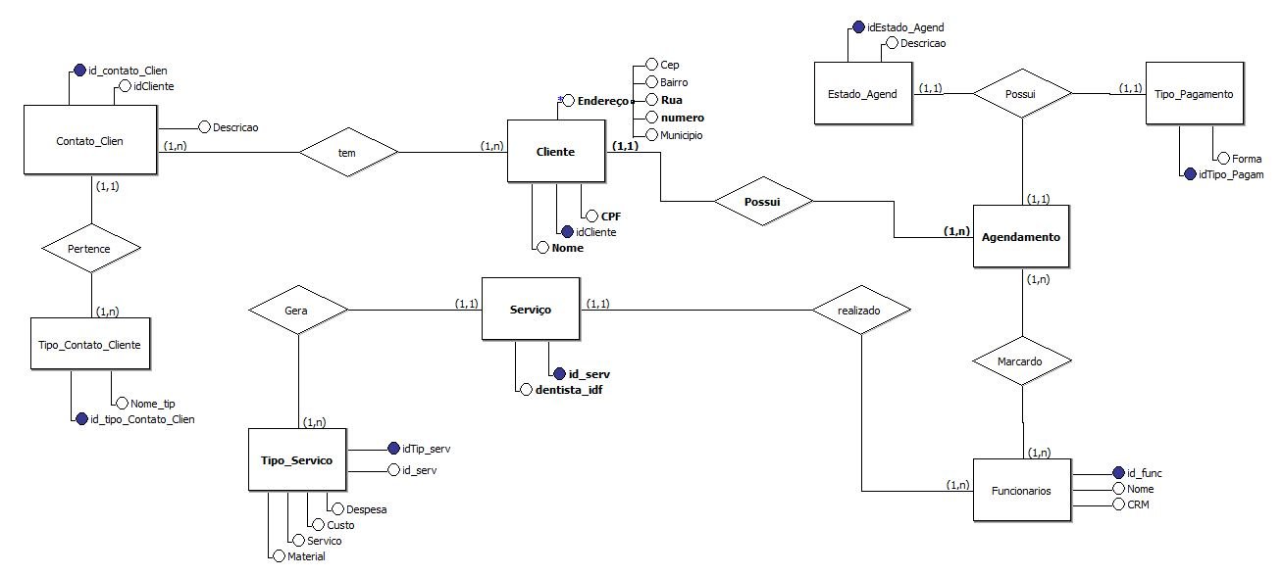
Modelo Conceitual

Slide 3
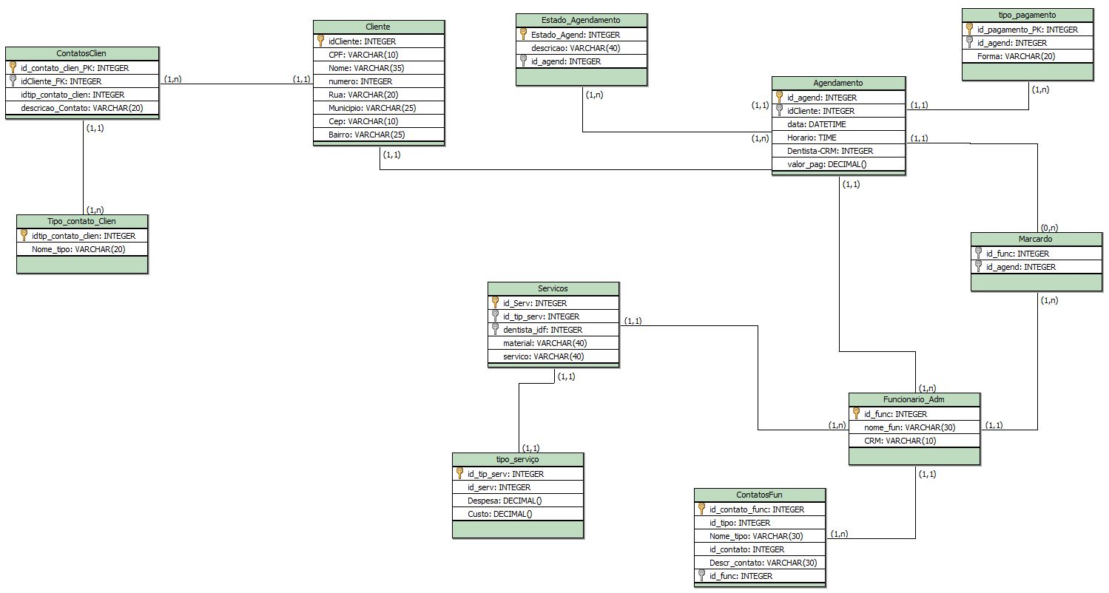
Modelo Lógico

Slide 4
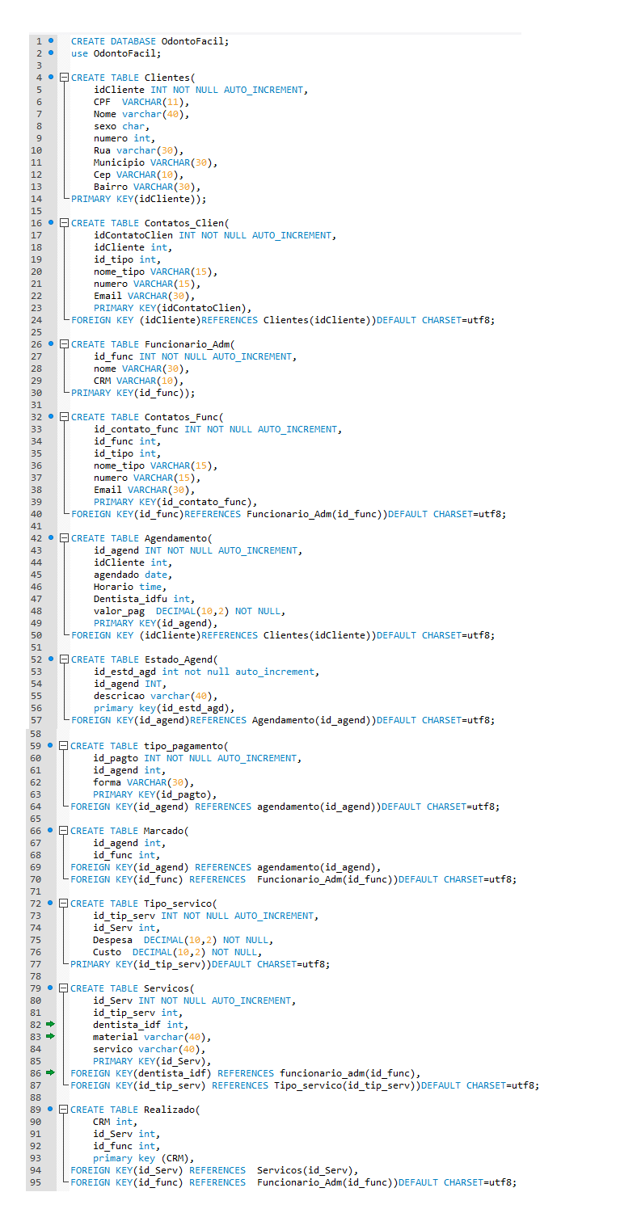
Modelo Físico

Slide 5
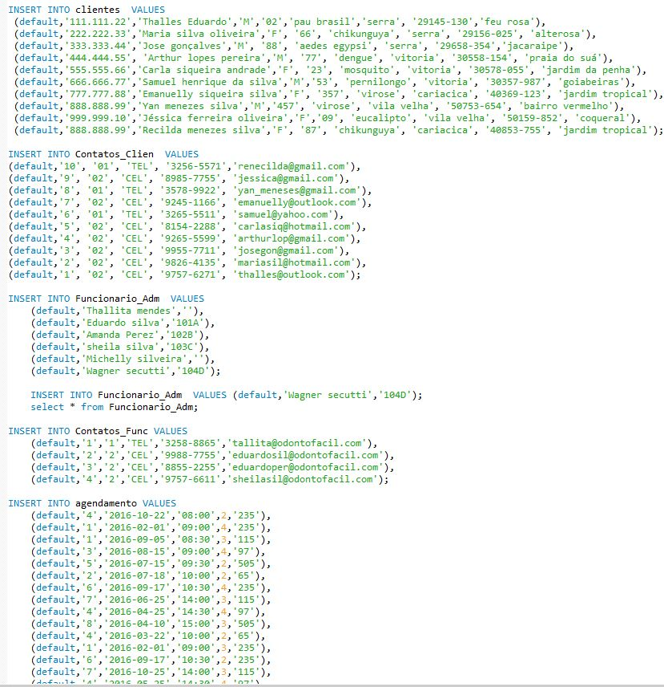
CONSULTAS DAS TABELAS COM TODOS OS DADOS INSERIDOS

Slide 6


CONSULTAS DAS TABELAS COM FILTROS WHERE

Slide 7


CONSULTAS QUE USAM OPERADORES LÓGICOS, ARITMÉTICOS E CAMPOS RENOMEADOS

Slide 8

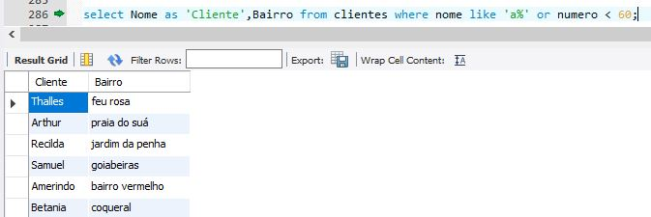
CONSULTAS QUE USAM OPERADORES LIKE

Slide 9
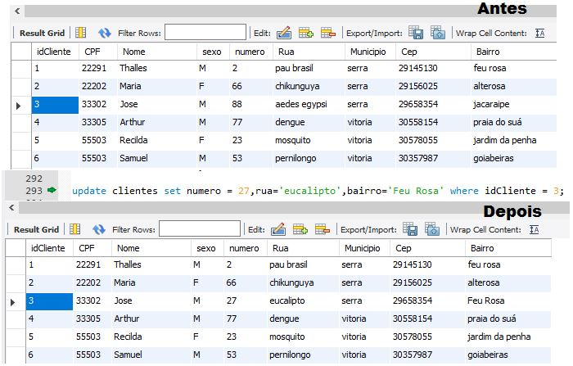
ATUALIZAÇÃO E EXCLUSÃO DE DADOS

Slide 10
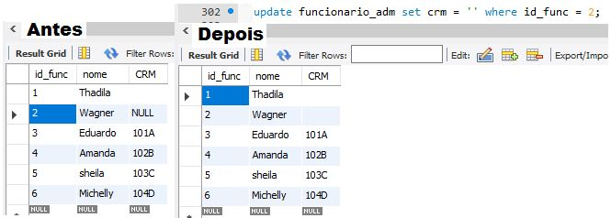
ATUALIZAÇÃO E EXCLUSÃO DE DADOS

Slide 11

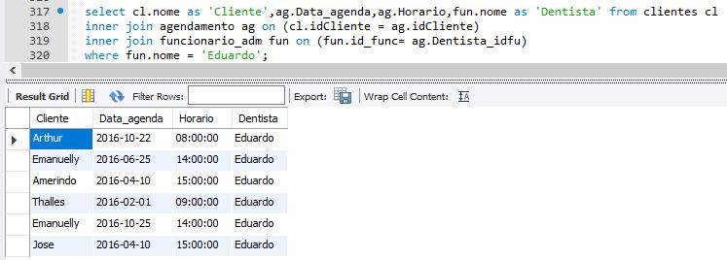
CONSULTAS COM JUNÇÃO

Slide 12

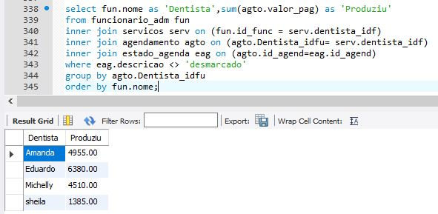
CONSULTAS COM GROUP BY

Slide 13


CONSULTAS COM SELF JOIN E VIEW

Slide 14
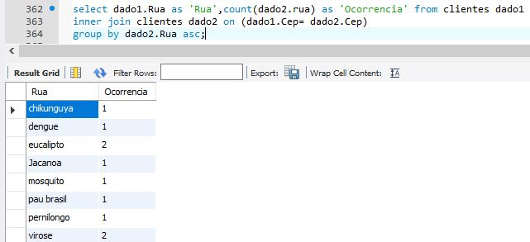
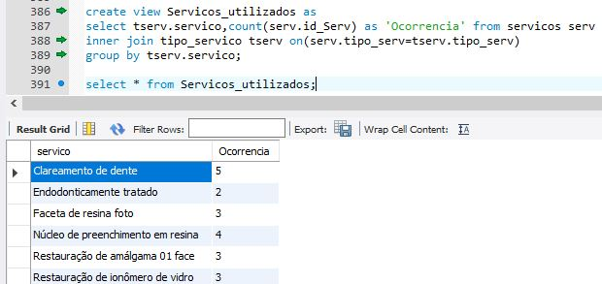
CONSULTAS COM SELF JOIN E VIEW

Slide 15

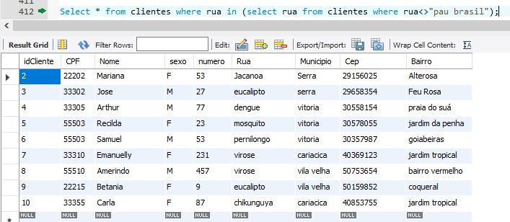
SUBCONSULTAS

